Slide 1
Ejercicios sobre la argumentación

Slide 2
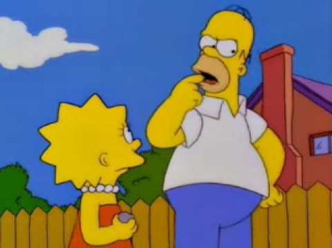
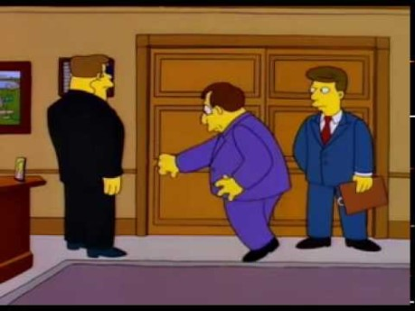
1) Señala si los argumentos que se dan en los siguientes videos de la serie Los Simpson son válidos o no y justifica tu respuesta.
Video A
Video B

Slide 3
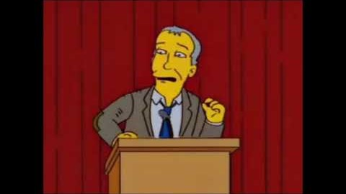
Video C

Slide 4
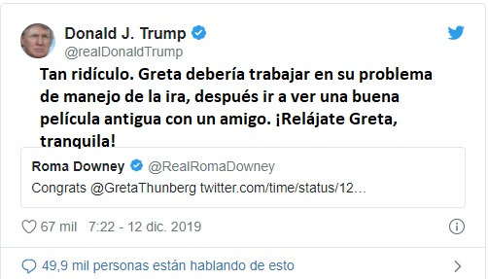
2) De nuevo, justifica si los argumentos que se están utilizando son válidos o no.
A

Slide 5
B

